Slide 1
Hava Olayları ve Yeryüzü Şekilleri
Sıcaklık farkı, yağışlar ve rüzgârlar yeryüzü şekillerinin oluşumunda etkili olaylardır.
Rüzgârlar: Rüzgârlar bir yandan kil, kum ve toz gibi parçacıkları havada taşırken bir yandan da daha büyük kaya parçalarının birkaç santimetre hareket ettirerek yeryüzü şekillerini değiştirmektedir. Çöllerde ve deniz kıyılarında rüzgâr tarafından taşınan kum; kayaların ve çalılıkların etrafında birikip gelişmeye devam ederek zamanla kumulları oluşturmaktadır.

Slide 2
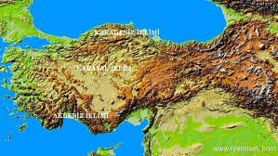

Slide 3
Sıcaklık: Gündüzleri sıcaklığın etkisiyle genleşen kayalar, geceleri havanın soğumasıyla büzülür. Bu durumun sürekli tekrarlanması ile kayalarda parçalanmalar ve çatlamalar meydana gelir. Yarı nemli bölgelerde bu çatlaklara dolan yağmur suları donarak parçalanmayı hızlandırır. Rüzgârla gelen parçacıklar geniş kayalara çarpınca zımpara etkisi yaparak kayaların yüzeyini bazen törpüleyip parlatırken bazen de parçalanmasına sebep olur. Rüzgârlar, sürati azaldığında taşıdığı parçacıkları ve kumu bir yerlerde bırakır.

Slide 5
İklim ve Hava Olayları
İklim: geniş bölgelerde uzun zaman diliminde gerçekleşen hava olaylarının ortalamasıdır. Dünya'da Birbirinden farklı bir çok iklim bulunmaktadır. Dünya‘nın oluşumundan bu yana iklimler aynı kalmamış zamanla değişimlere uğramıştır. Milyonlarca yıl önce belki de birçok bölge levha hareketleri nedeniyle farklı yerlerdeydi ve farklı iklim özelliklerine sahipti. Günümüzde de Dünya'daki ortalama sıcaklık giderek artmaktadır. Küresel ısınma olarak adlandırılan bu değişimin sera gazı miktarının artışından kaynaklandığını düşünen bilim insanları, sıcaklık artışının devam etmesi halinde, bu durumun kalıcı iklim değişikliklerine neden olacağını söylemektedirler. Hava olayları yeryüzünde bitki türleri, hayvan türleri dağılımının oranını, toprak oluşumu ve türlerini, denizlerin tuzluluk oranını vb. oluşumları etkiler.

Slide 6
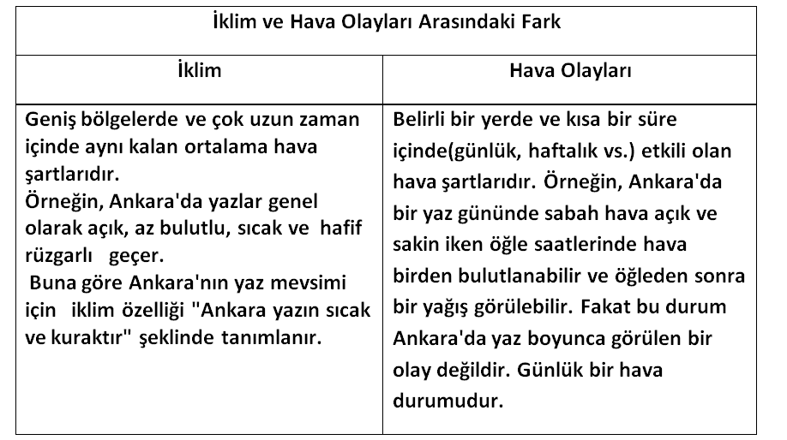

Slide 7
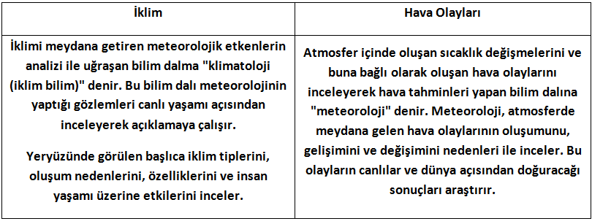

Slide 9
Hava Olaylarının Sebebi Nedir?
Hava Olaylarının Sebebi: Belli bir alanın üstündeki havanın normalden daha fazla sıkışması ile oluşturduğu basınç, yüksek hava basıncıdır.
Bunun tersi olarak havanın normalden daha seyrek olması halinde yaptığı basınç; ise alçak hava basıncıdır. Atmosferdeki alçak ve yüksek basınç; alanları sıcaklık farklılıklarından ortaya çıkar. Isınan hava yükselir ve havayı oluşturan tanecikler daha soğuk alanlara doğru giderek oralarda birikir. Bir bölgede yüksek basınç varsa buradaki hava çevresindeki alçak basınç alanlarına doğru hareket eder. Bu şekilde, havanın yer değiştirmesiyle oluşan hareketi yani rüzgarı yüzümüzde hissederiz.

Slide 10
ALÇAK BASINÇ
Hava sıcaklığı yüksektir.
Hava ısındığı için yükselmiştir.
Bir süre sonra yükselen havanın bıraktığı boşluğa soğuk hava gelecektir.
Gelen soğuk hava bir süre sonra havanın soğuyacağı anlamına gelir.

Slide 11
YÜKSEK BASINÇ
Hava daha serindir(alçak basınca göre).
Bulut oluşmaz.
Havadaki nem azdır.

Slide 12
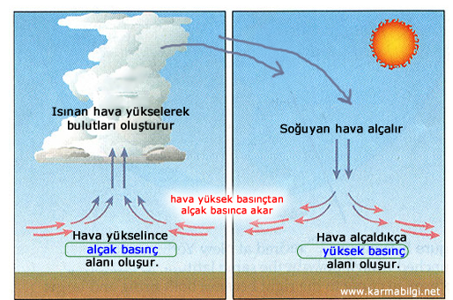

Slide 13
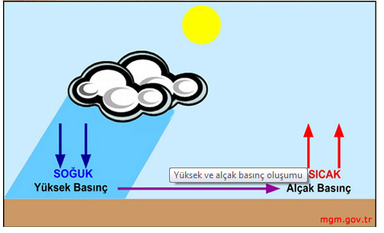

Slide 15
RÜZGÂRLAR
Atmosferdeki hava ağırlığından dolayı Dünya üzerine basınç uygular. Ancak atmosfer basıncı Dünya üzerindeki her noktada aynı değildir. Kimi yerde alçak, kimi yerde yüksektir. ( Dünya yüzeyinde yükseldikçe atmosfer basıncı azalır.) Bu basınç farkı rüzgârların oluşmasına sebep olur.
Yatay yönde meydana gelen hava hareketlerine rüzgâr denir. Geldikleri yerlerin sıcaklıklarını gittikleri yerlere taşıyan rüzgârların sebebi basınç farkıdır. Rüzgâr oluşumu Dünyamızın günlük dönüş hareketiyle sürekli devam eder. Rüzgârlar zaman zaman hız değiştirerek bazen sakin esen meltemler bazen ise fırtınalar, kasırgalar meydana gelir. Hızları farklı olan rüzgârların çevrelerine olan etkileri de farklıdır. Rüzgârların etkileri “Beaufort (Bifort) Ölçeği” ile tanımlanır. Bifort ölçeğine bakıldığında rüzgârın hızı artınca kuvveti ve etkisi de artmaktadır.

Slide 17
HORTUMLAR
Hortumlar ve Kasırgalar: Bazı rüzgârlar belirli bir yönde kuvvetli bir şekilde eserken bazıları ise kendi ekseni etrafında döner. Sıcak hava alanlarında hızlı bir şekilde kendi ekseni etrafında dönen rüzgârların en küçüğüne şeytan kulesi, ortancasına hortum, en büyüğüne kasırga denir.
Şeytan Kulesi: Hortumun en küçüğüdür. Tozları ve kağıt parçalarını havalandırabilir.
Bir hortumun oluşabilmesi için atmosferin yüksek bölümlerine kadar çıkabilecek, aşağıda sıcak ve nemli hava ile yukarıda soğuk ve kuru havanın olması gerekir. Dar bir alanda sıcak hava ile soğuk hava aniden yer değiştirir ve hortum oluşur.
Hortum ucunun yere değmesiyle birlikte rastladığı her şeyi içine çekmeye çalışır. Böylece şiddetli şekilde dönen, su, toz ve diğer yabancı maddelerden oluşan siyaha yakın koyu renkli bir sütun halini alır. Türkiye’de hortumlar nadiren görülür. Çoğu hortum yarım saatten fazla sürmez, hatta bazıları sadece birkaç dakika sürer.

Slide 18
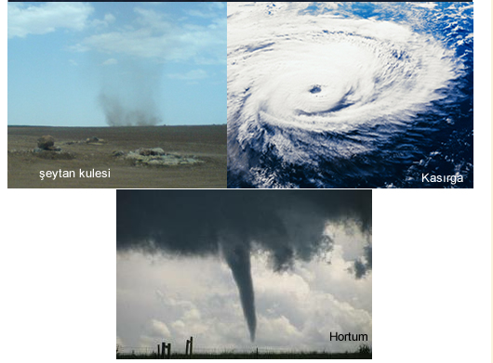

Slide 20
KASIRGA
Kasırgalar sadece suyun sıcak ve havanın nemli olduğu tropikal okyanuslarda görülür. Bir kasırganın oluşabilmesi için öncelikle okyanus suyunun sıcaklığının en az 27º C olması gerekir. Su sıcaklığı bu seviyeye ulaştığında okyanus yüzeyindeki ılık ve nemli hava konveksiyon yoluyla yükselmeye başlar. Bu havanın çevresinde girdap gibi dönen güçlü bir rüzgâr oluşur. Ardından yağmur bulutları toplanır ve fırtına patlar.
Fırtınanın kasırga sayılması için rüzgarın en az 118 km/h'lik bir sürate ulaşması gerekir. * Kasırga durgun bir merkezin çevresinde dev bir girdap gibi döner. Kasırgalar, hortumlara göre çok daha geniş alanlara yayılır, daha uzun ömürlü ve daha bölgesel olup yavaş hareket ederler. Kasırganın gözü: Kasırganın merkezindeki genişliği 30–40 km’yi bulan hava sütunudur. Burada hava basıncı düşüktür ve rüzgârın hızı azdır.

Slide 21
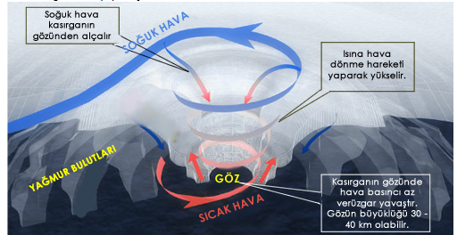

Slide 22
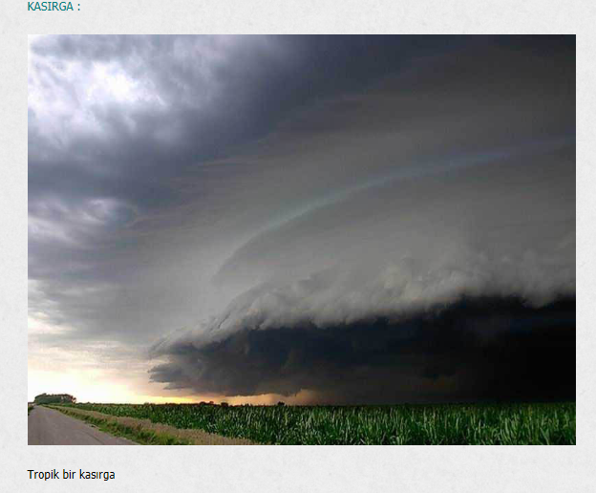

Slide 23
Havadaki Nem: Okyanuslarda, göllerde, nehirlerde ve topraklarda bulunan su buharlaşarak; bitkiler ve hayvanlardaki su ise solunum ve terleme ile dışarı atılarak havaya karışır. Havaya karışan bu su, (yani atmosferdeki su buharı) havanın içerdiği nem miktarını belirler. Havadaki nem atmosferin her yerinde aynı değildir. (havanın bulunduğu yere ve sıcaklığına göre değişir) ( Deniz ve okyanuslar üzerindeki hava, kara üzerlerindeki havaya göre daha nemlidir.)
Havanın sıcaklığı arttıkça havadaki nem miktarı da artar. Soğuk havada nem yoğuşacağı için sıcak havaya oranla soğuk hava daha az nem içerir. Nemli hava yükselirken sıcaklığının düşmesiyle soğur ve bu durumda havadaki nem de yoğuşarak su damlacıkları haline gelir. Su damlacıkları da bir araya toplanıp bulut haline gelerek farklı yağış şekilleri ile yeryüzüne döner. Bu durumda yağış şeklini nemin yoğuştuğu yer ve havanın sıcaklığı belirler.

Slide 24
Nemli hava gökyüzüne yakın yerlerde yoğunlaşırsa;
Yağmur: Bulutlardaki su buharı bir araya gelerek su damlacıklarını oluştururlar. Böylece yoğunlaşan su buharı yeryüzüne yağmur olarak iner. Kar: Soğuk hava etkisiyle karşılaşan su buharı buz kristalleri haline gelir. Buz kristalleri birleşerek kar tanelerini oluşturur. Kar taneleri yeryüzüne iner. (Eğer yeryüzü sıcaklığı suyun donma noktasında veya daha düşükse yağış kar şeklinde olur) Dolu: Su buharı bulutlardan yeryüzüne inerken soğuk havayla karşılaşınca bulutun üst katmanına sürüklenir katılaşır ve bir araya gelerek buz toplarını yani doluyu oluşturur.

Slide 26
Nemli hava yeryüzüne yakın yerde yoğunlaşırsa
Çiy: geceleyin hava serinler ve ortam sıcaklığının düşmesiyle havadaki su buharı yoğunlaşarak toprağın, ağaç dallarının ve yaprakların üzerinde çiy adı verilen su damlacıkları halinde toplanır.
Kırağı: Eğer ortam sıcaklığı 0ºC’nin altında ise su buharı sıvı hale geçmeden yeryüzündeki cisimler üzerinde donar. Bu durumda kırağı meydana gelir. Sis: Atmosferin yeryüzüne çok yakın kısımlarındaki su buharının yoğunlaşmasıyla oluşan buluta sis adı verilir. Yükseklerdeki bulutlar havanın soğumasıyla oluşurken sis soğuk olan yeryüzünün hemen üzerindeki havada bulunan su buharının yoğuşmasıyla meydana gelir.

Slide 27
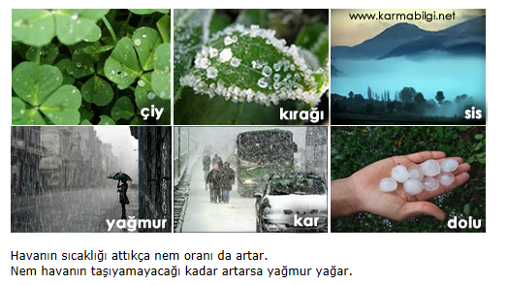

Slide 29
MEVSİMLERİN OLUŞUMU
Dünyamız güneşin etrafında dönmektedir. Bu hareketi yaparken Dünya ekseni üzerinde eğik olarak durur. Buna eksen eğikliği denir. Eksen eğikliği güneş ışınlarının Dünya’ya gelme açısının değişmesini sağlar. Bu sayede mevsimler oluşur.
Mevsimlerin Oluşmasını:
Dünya’nın Güneş etrafında dolaşması
Dünyanın eksen eğikliğine sahip olması
sağlar.

Slide 30
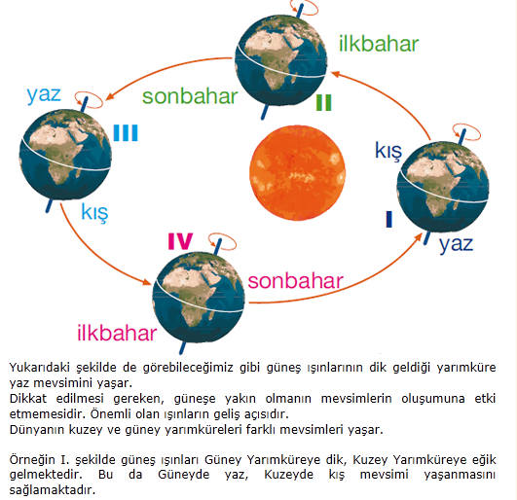

Slide 31
